Slide 1

«Сенсорное развитие детей раннего возраста, через дидактические игры»
Воспитатель МДОАУ №121 «Золотой колосок»:
Гизатулина Светлана Васильевна

Slide 2

Актуальность:
Через дидактическую игру дети учатся анализировать, сравнивать и обобщать , то есть систематически целенаправленно использовать дидактические игры, которые особо влияют на сенсорное воспитание дошкольников раннего возраста.

Slide 3

Цель: формирование сенсорных способностей у детей раннего возраста посредством дидактических игр.
Задачи:
Обогащать сенсорный опыт детей в ходе предметно-игровой деятельности через дидактические игры, формировать представление о сенсорных эталонах;
Развивать умение группировать и сравнивать предметы в соответствии с образцом; развивать и совершенствовать все виды восприятия, обогащать их чувственный опыт;
Воспитывать доброту, желание оказать помощь, умение работать в группе.

Slide 4
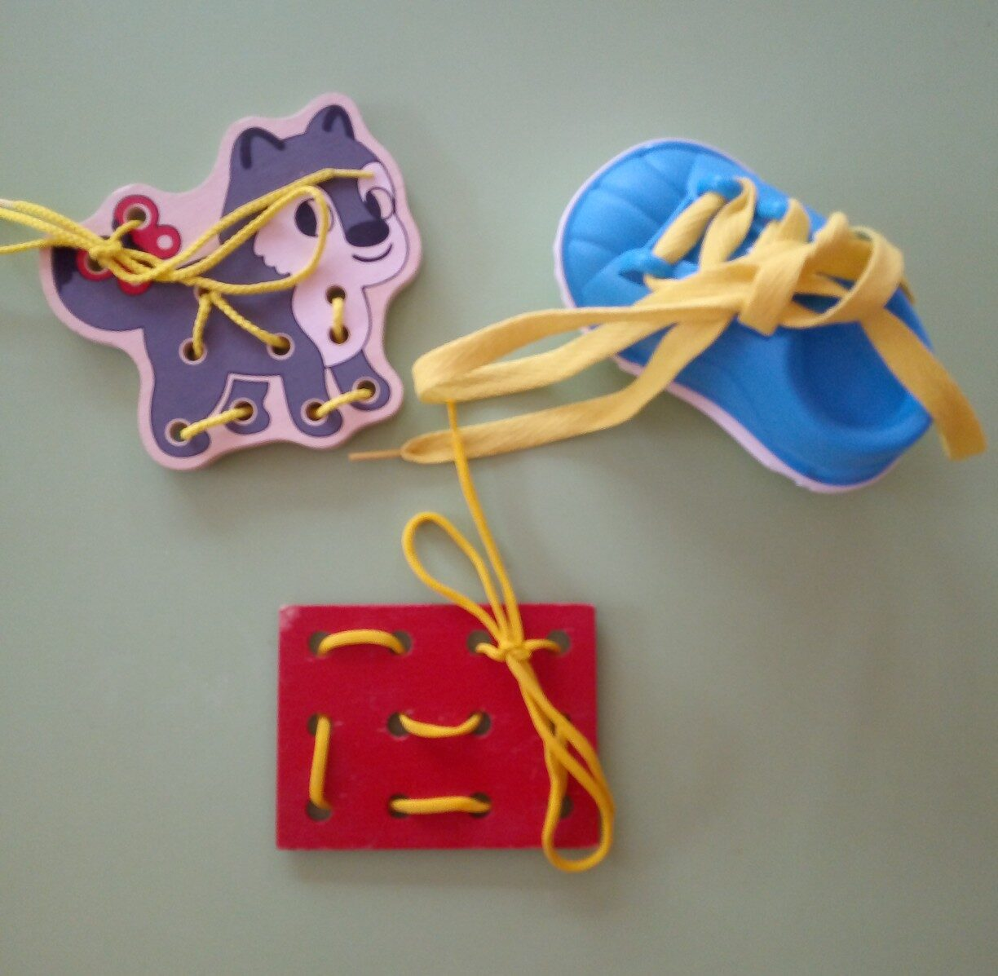
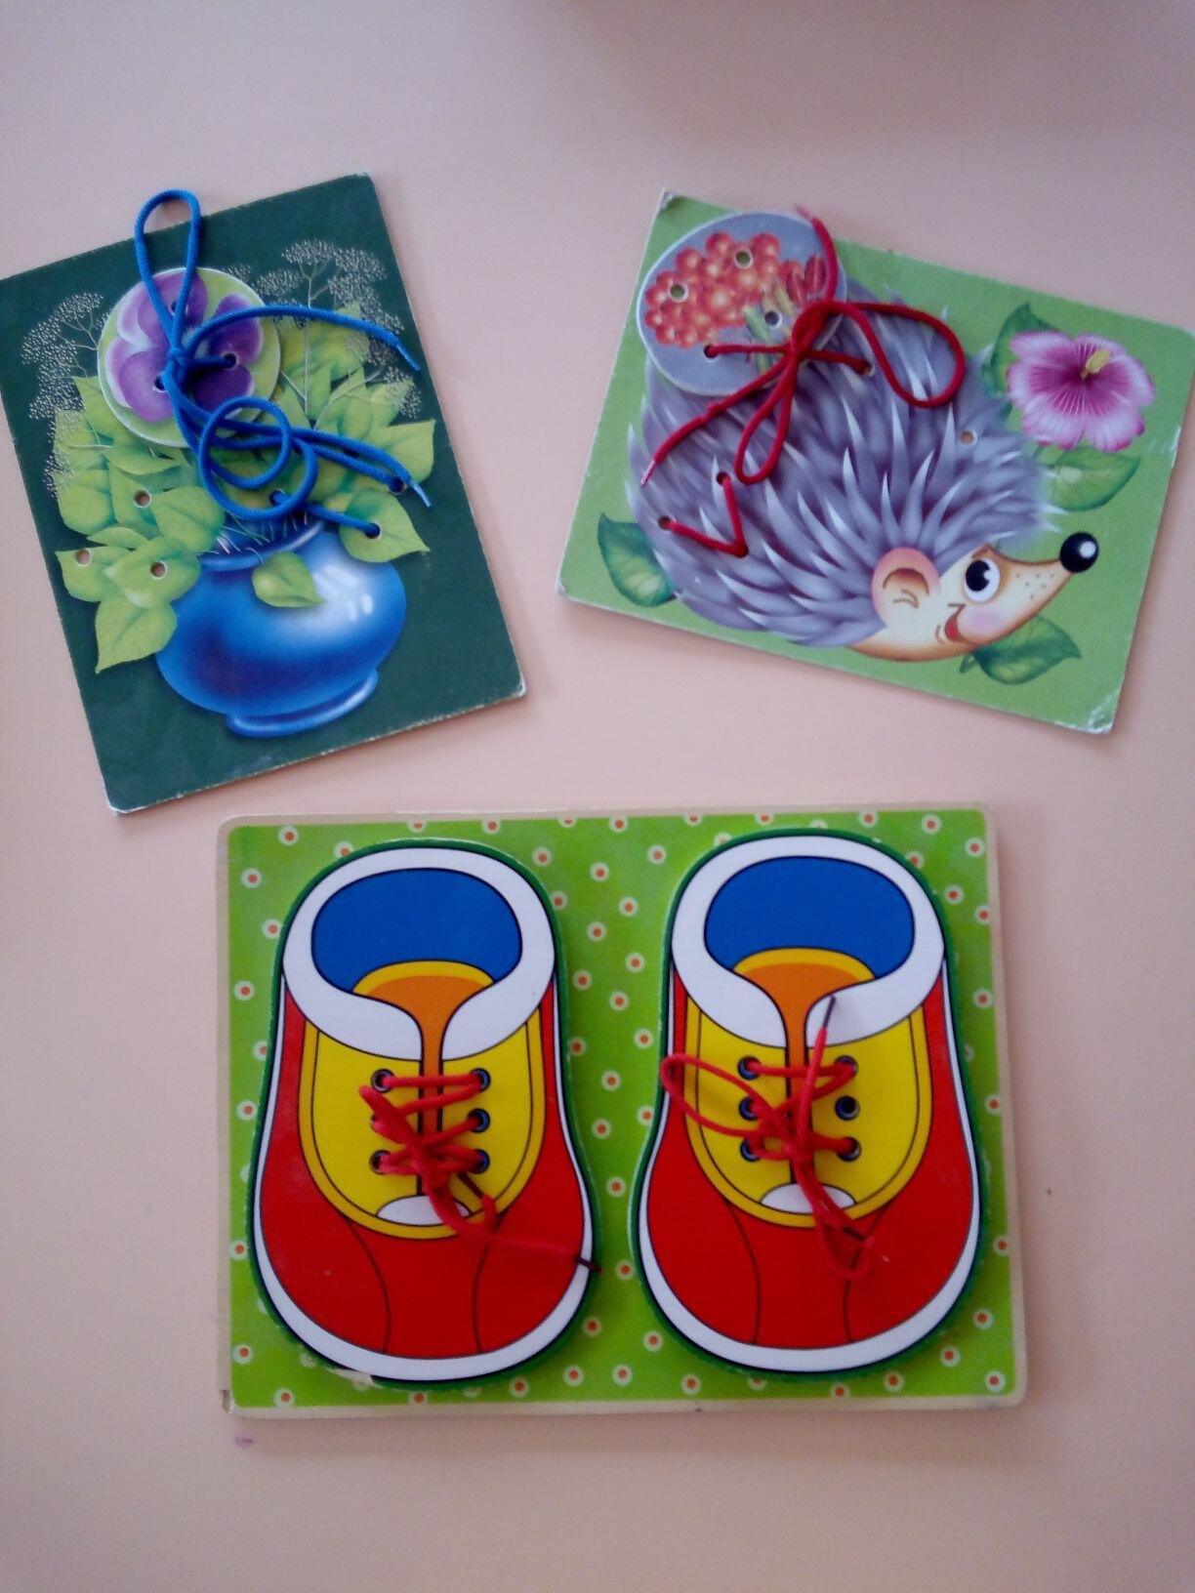
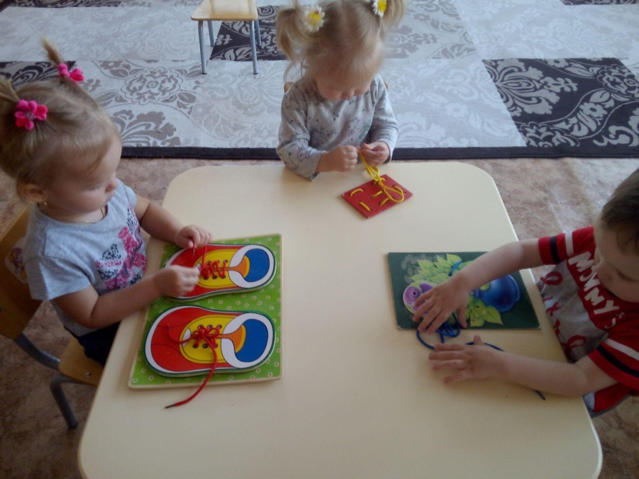
Игры «Шнуровки» Цель: воспитывать у детей способность контролировать свои достижения, инициативность и самостоятельность.

Slide 5
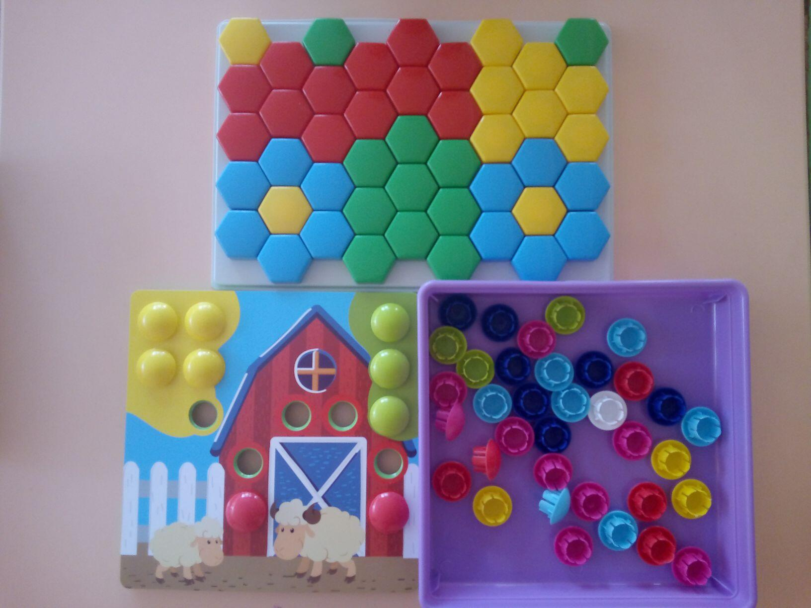
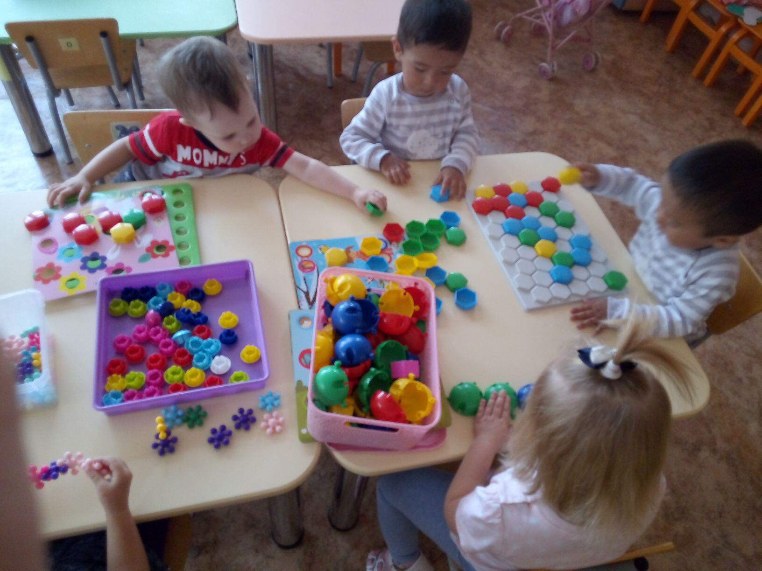
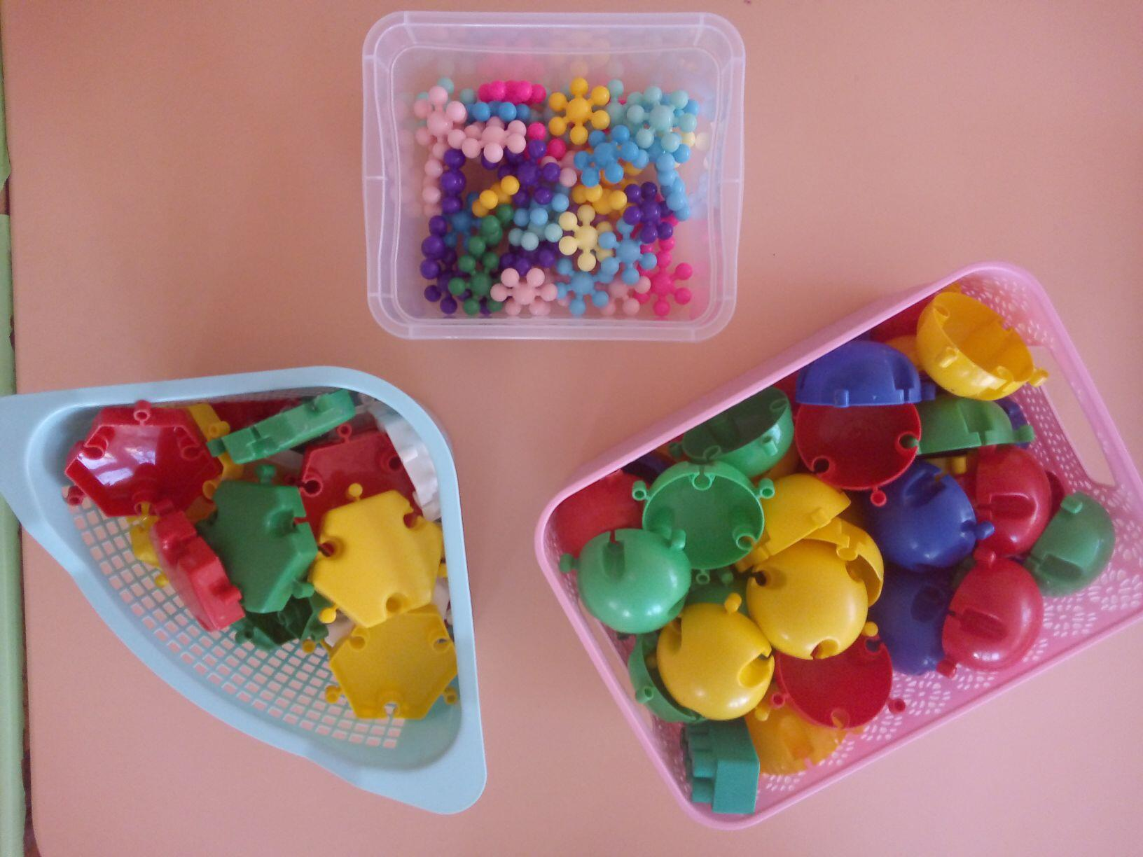
Мозаика Цель: развитие координации движений пальцев ведущей руки, развитие способности запоминать расположение объектов на образце и располагать их на наборном полотне.

Slide 6
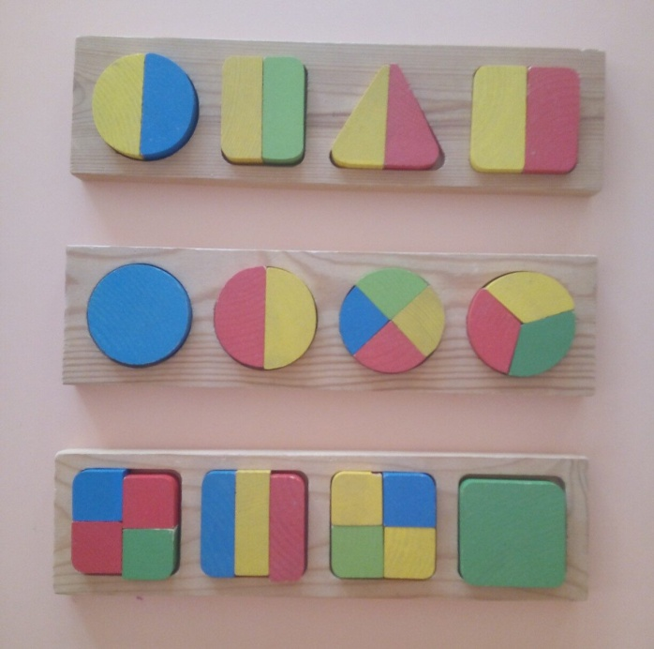
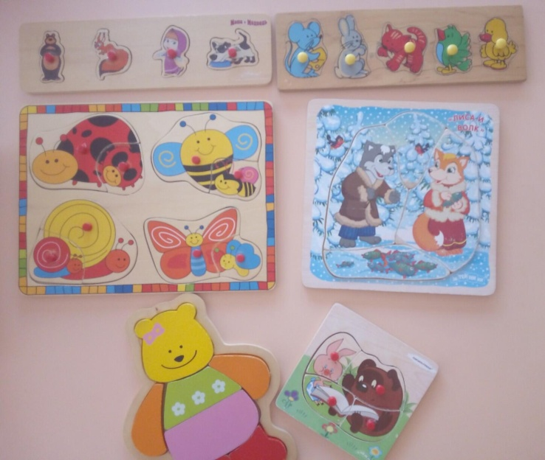
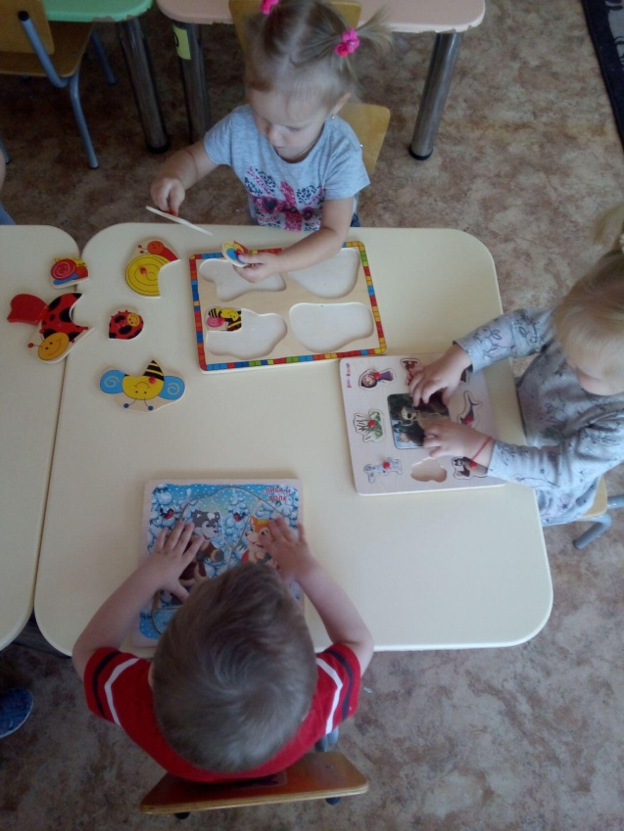
Игры вкладыши Цель: упражнять детей соотносить плоскостные предметы разной формы

Slide 7
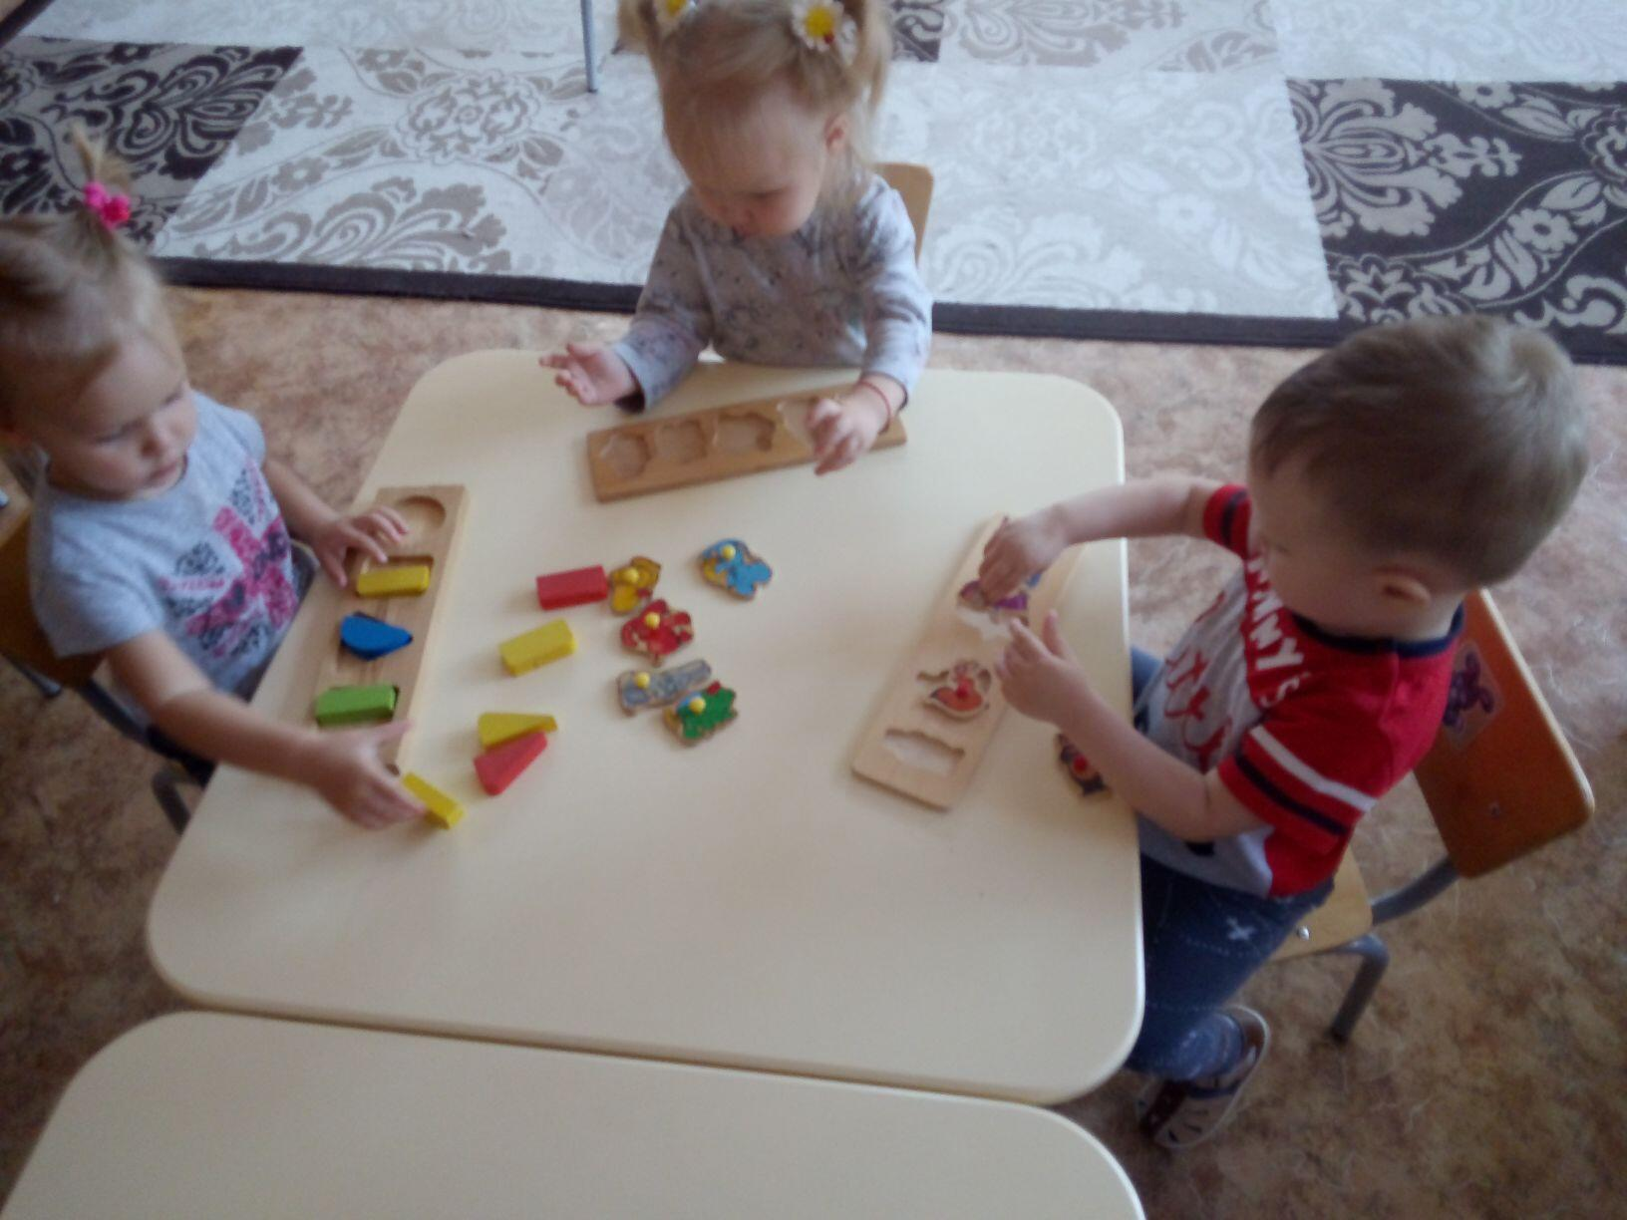

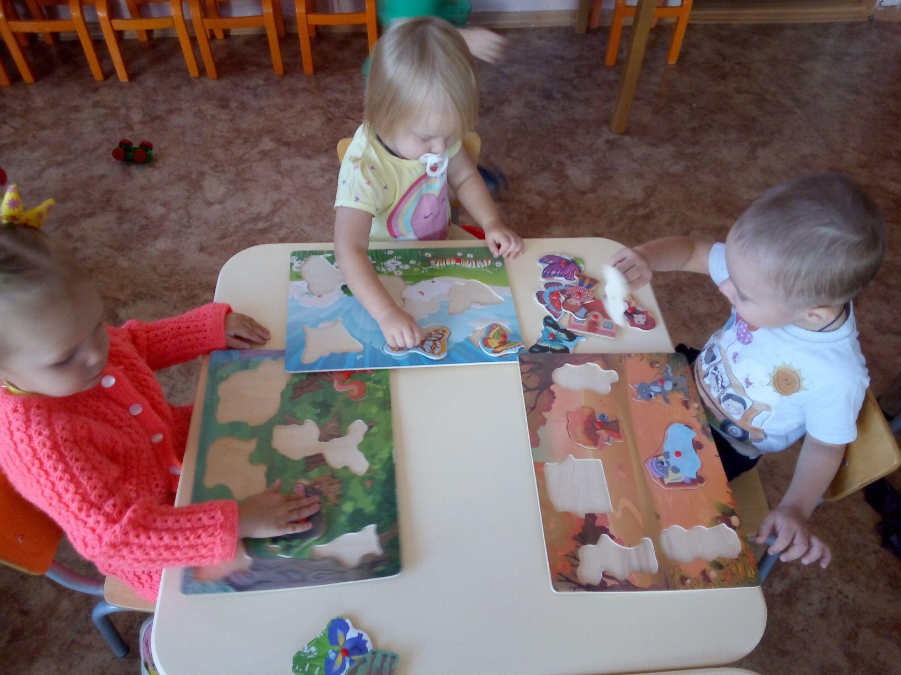

Slide 8
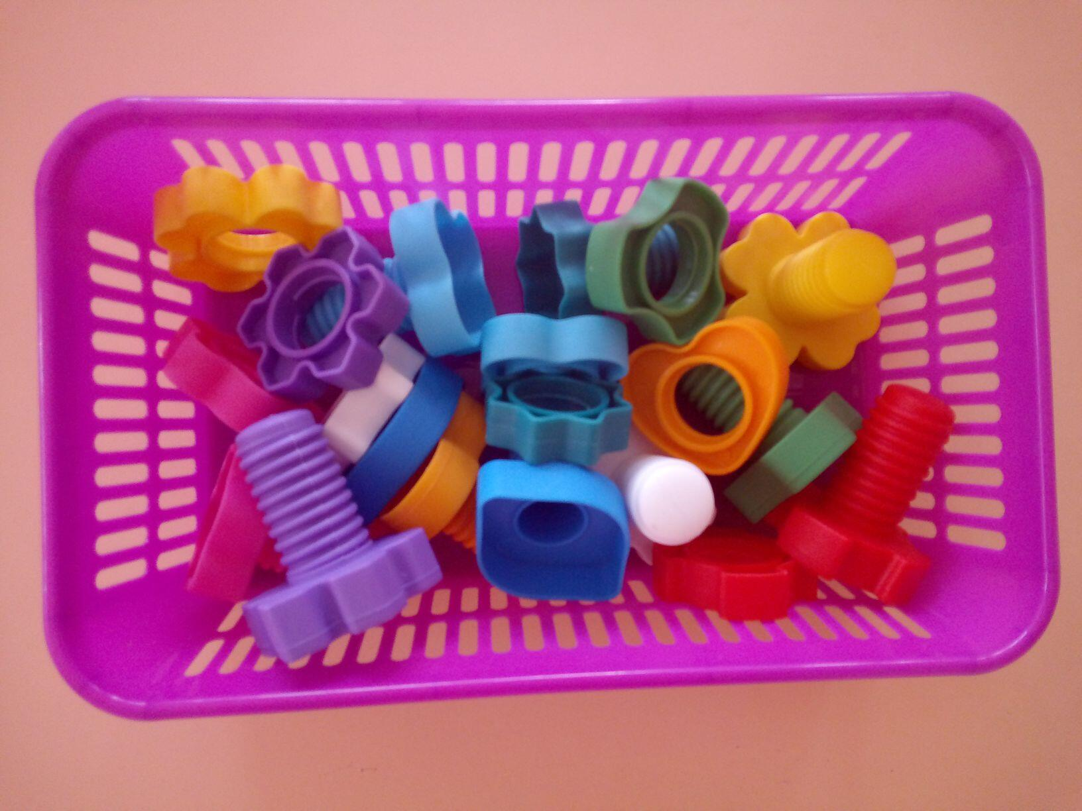
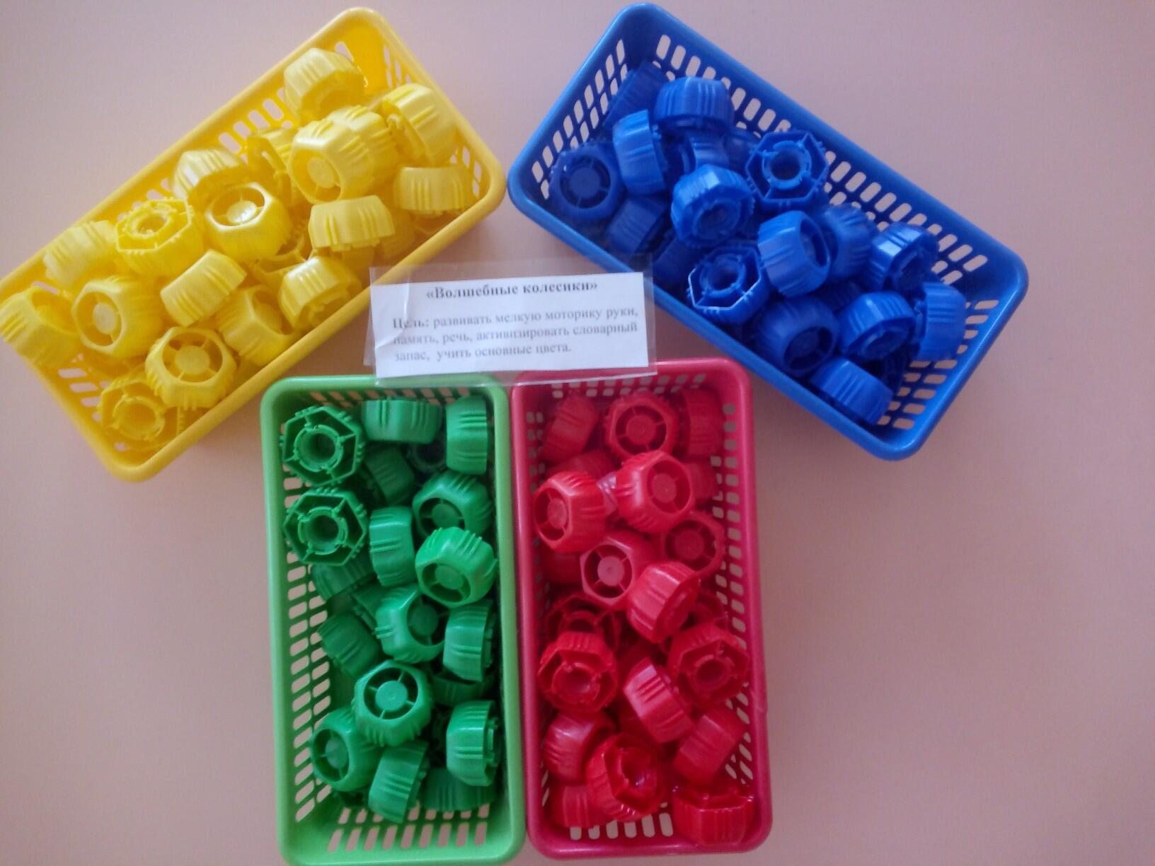
Игры: «Болтики и шайбочки» Цель: развивать мелкую моторику руки, память, мышление.

Slide 9
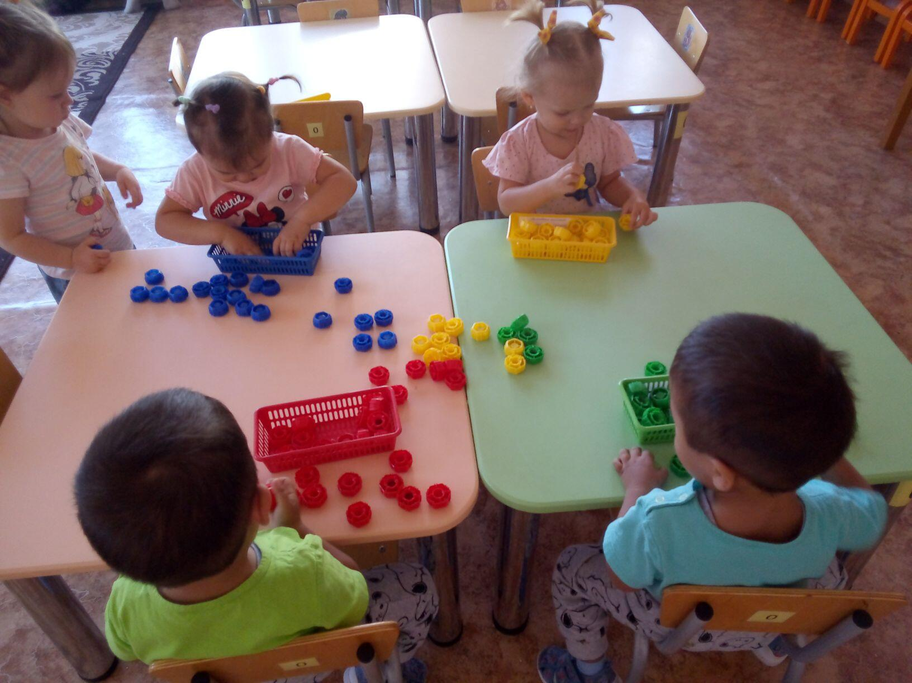
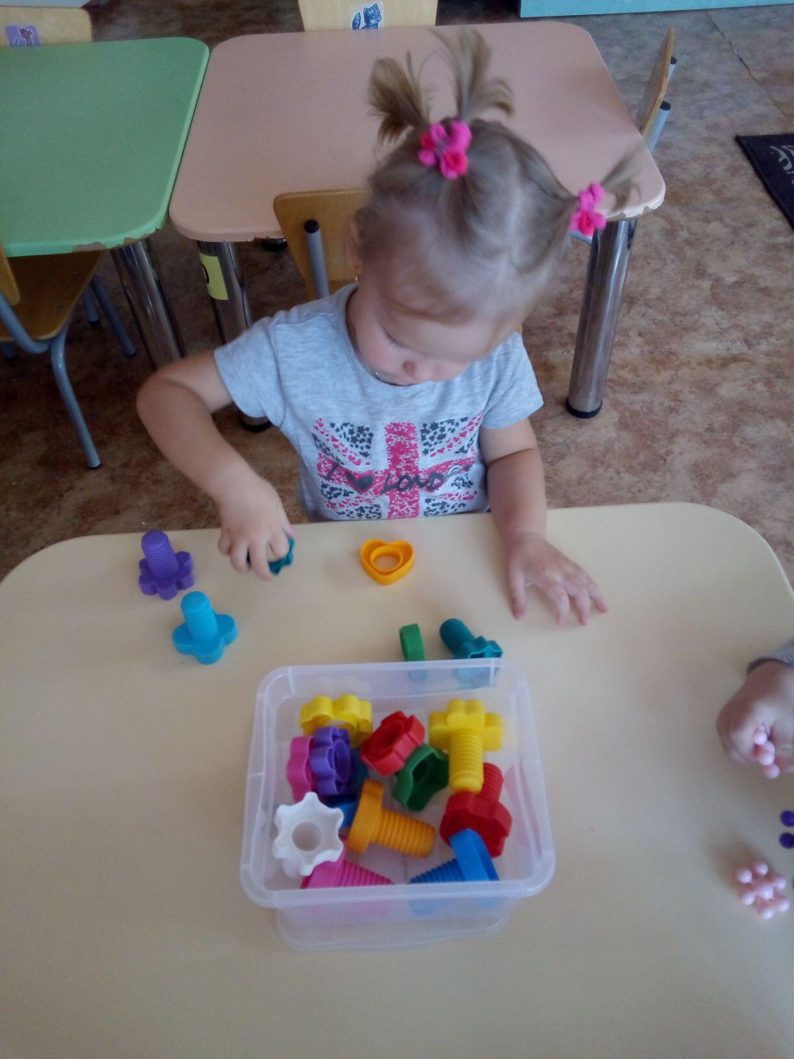

Slide 10
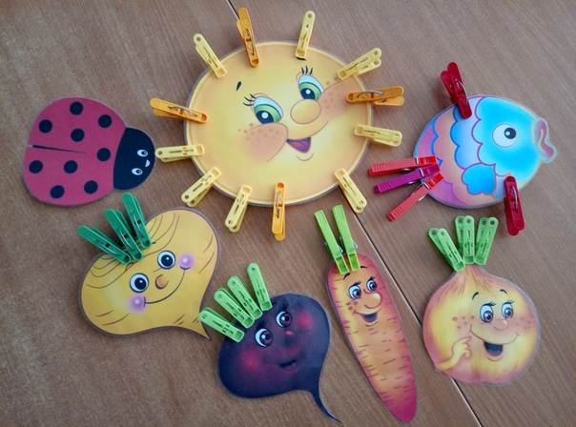
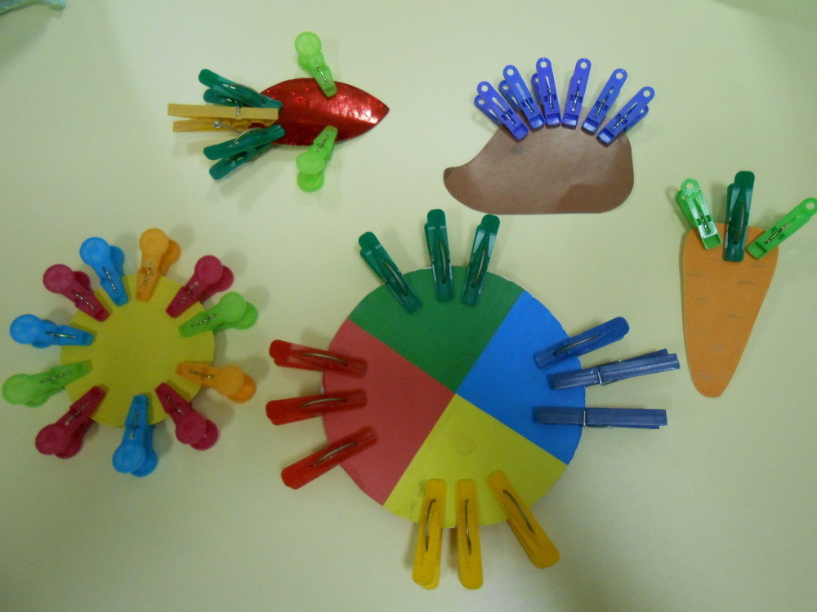
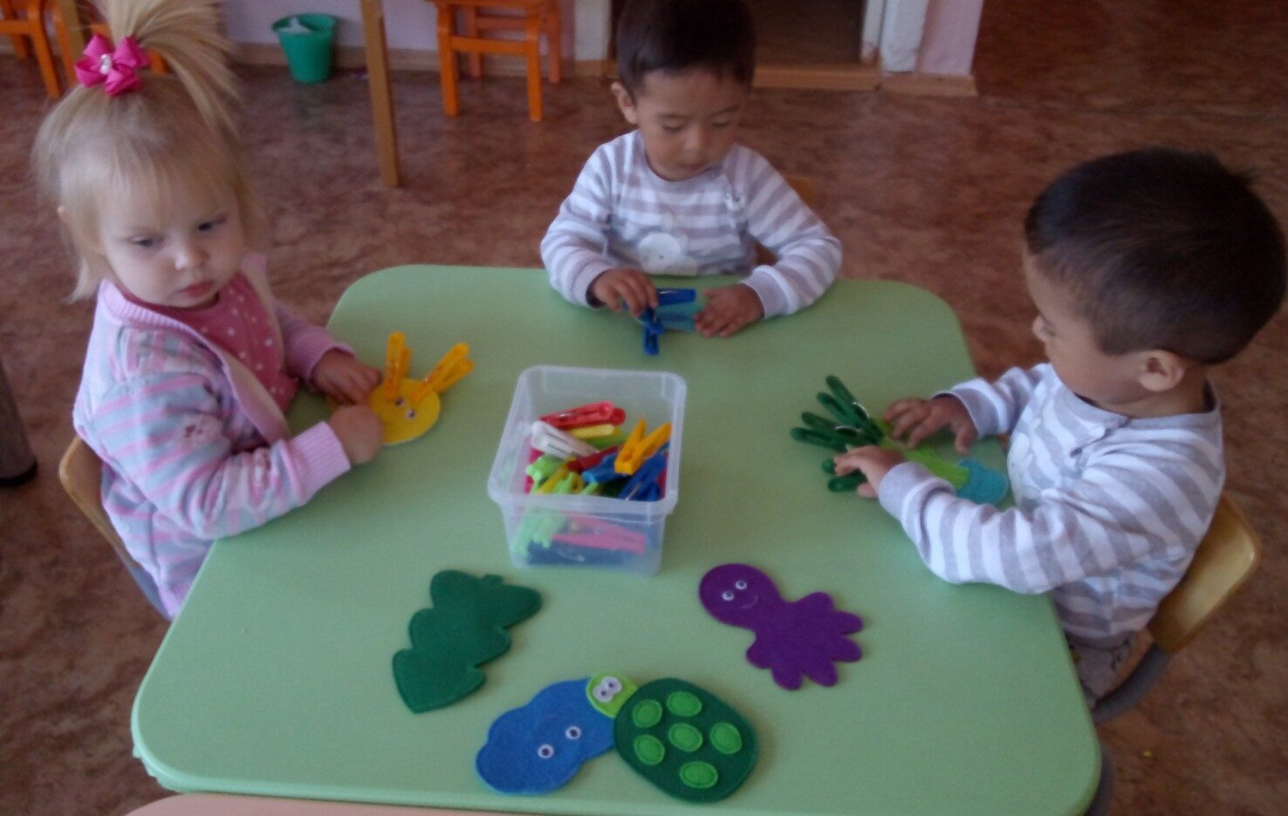
Игры с прищепками: Цель: развитие мелкой моторики руки, развитие мышц пальчиков рук.

Slide 11
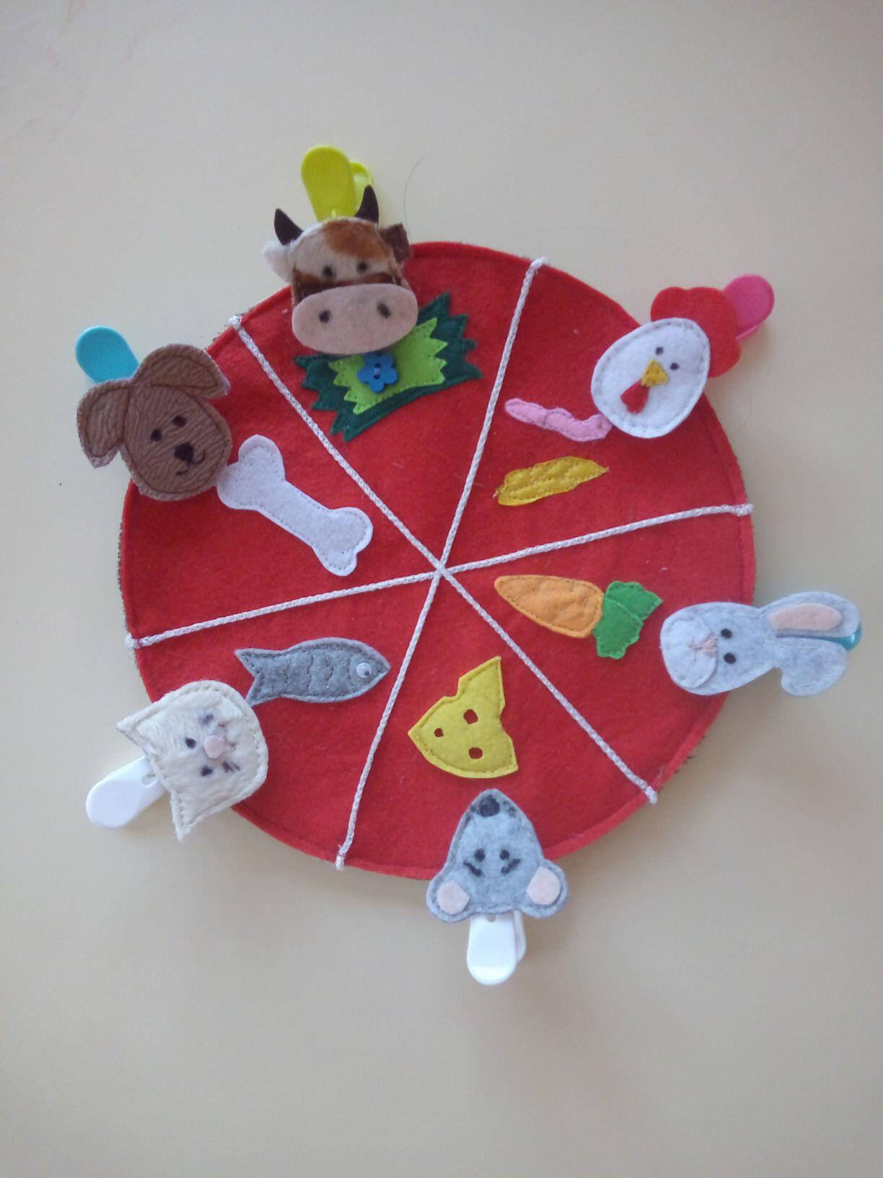
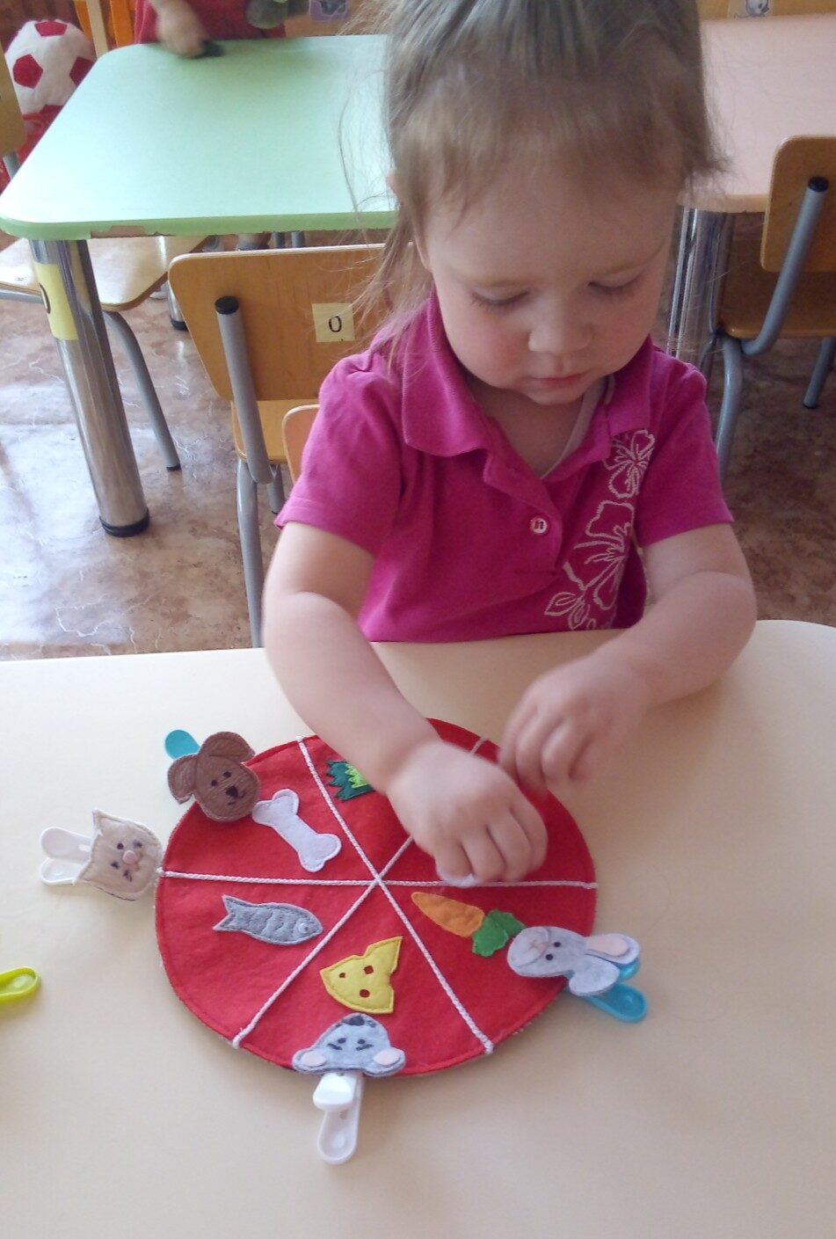
Игры из фетра Цель: Развитие мелкой моторики рук, закрепление сенсорных навыков, пространственных представлений, развитие мышления воображения, речи. Игра :«Кто что ест?»

Slide 12
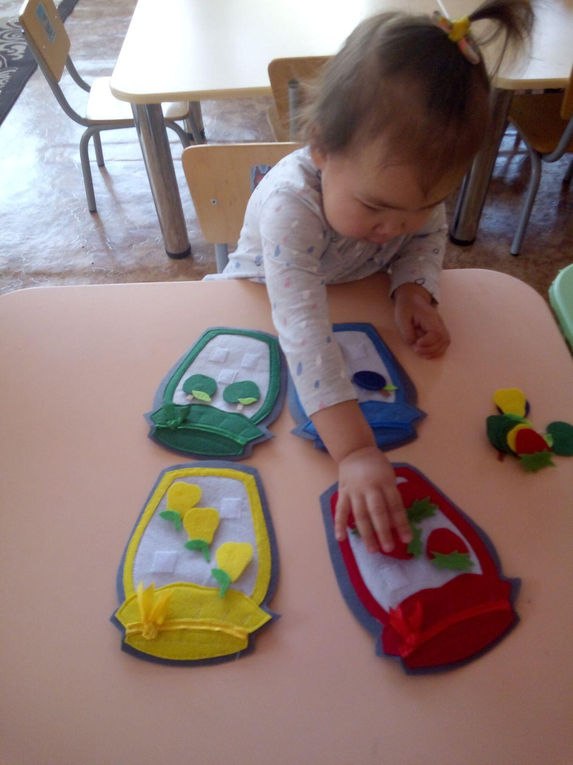
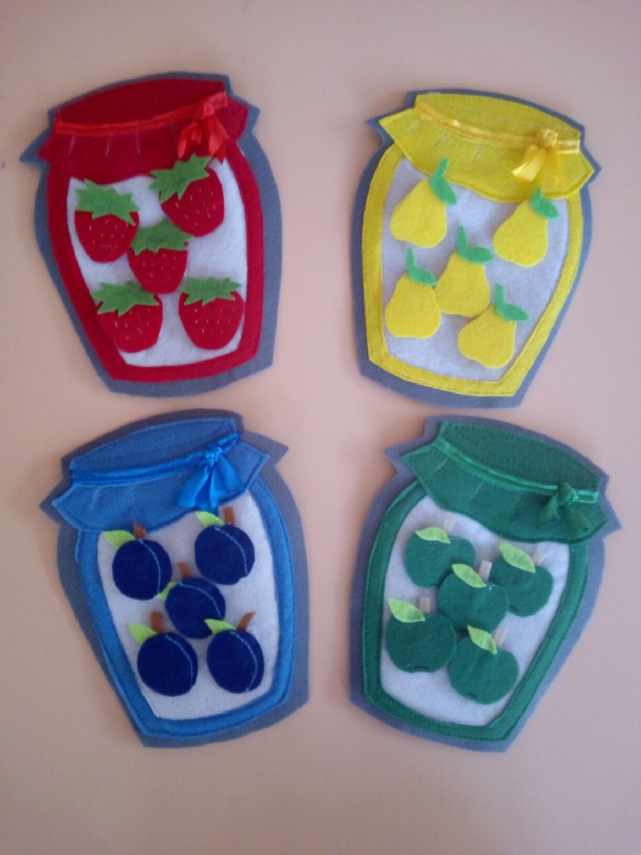
Игра: « Фруктовый сок»

Slide 13
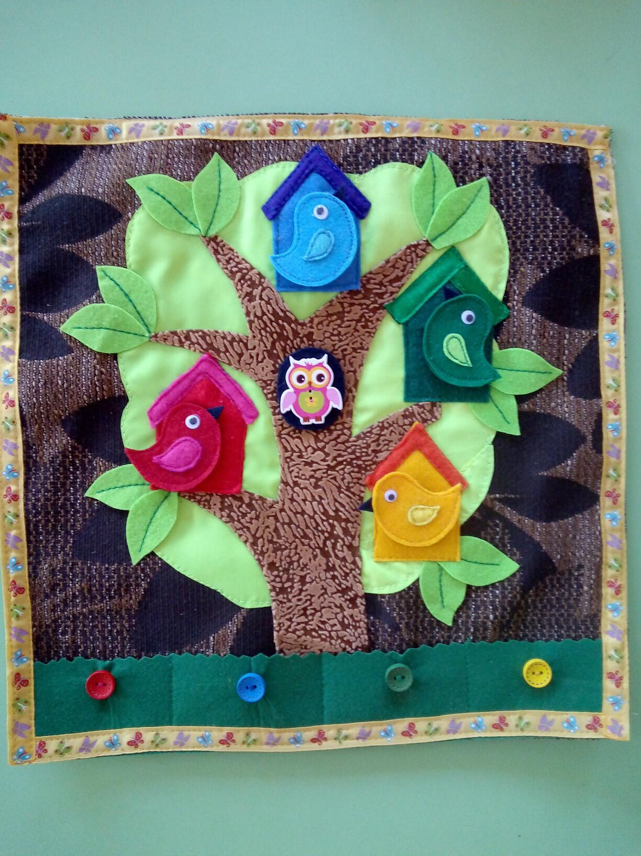
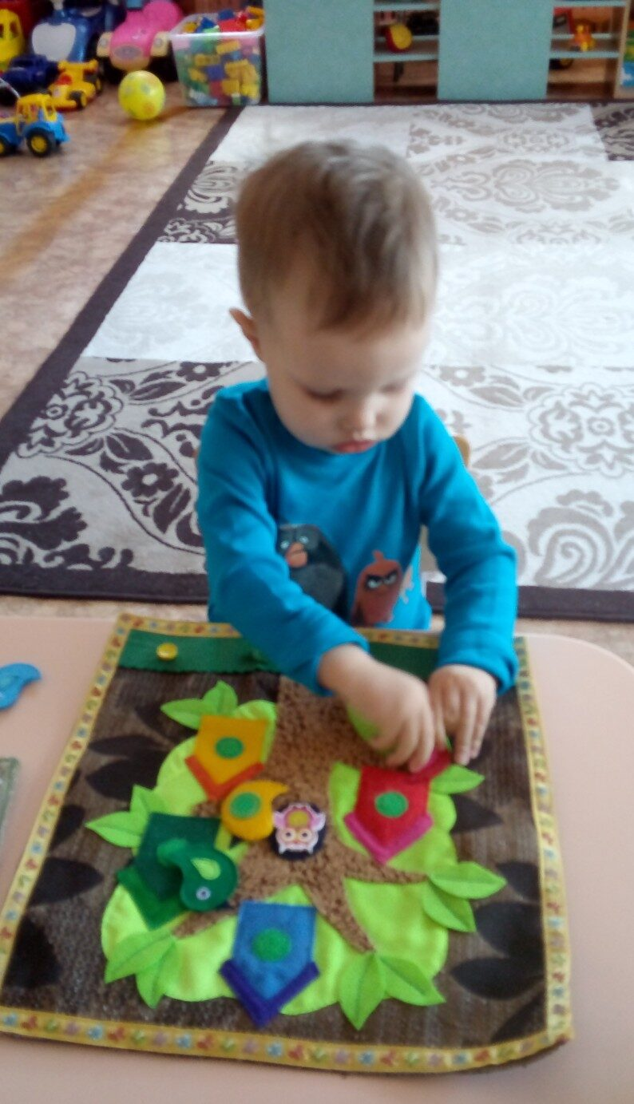
Игра: «Птички на дереве»

Slide 14
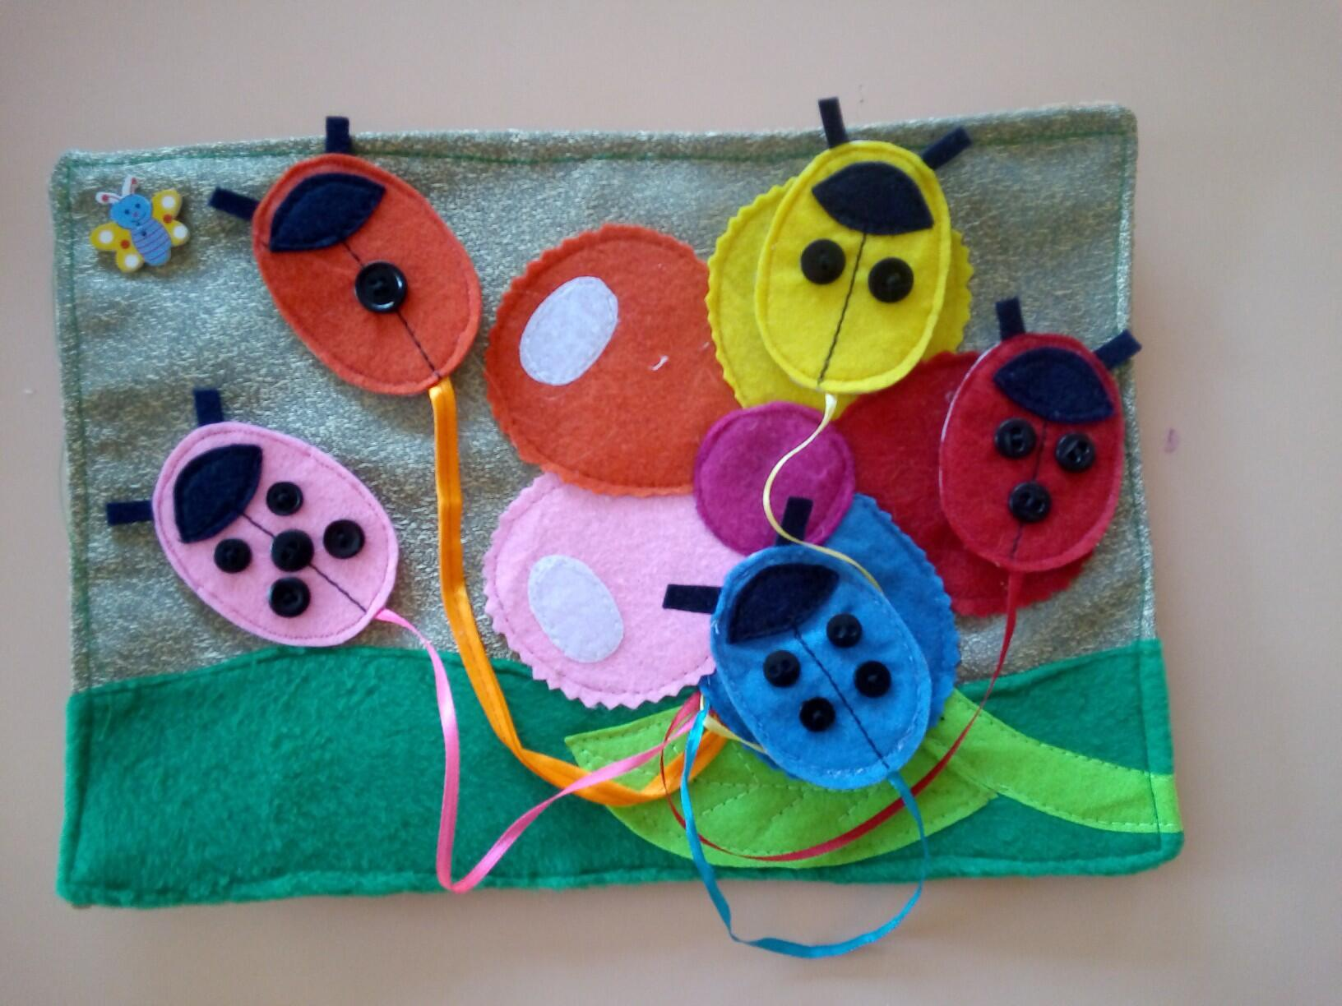
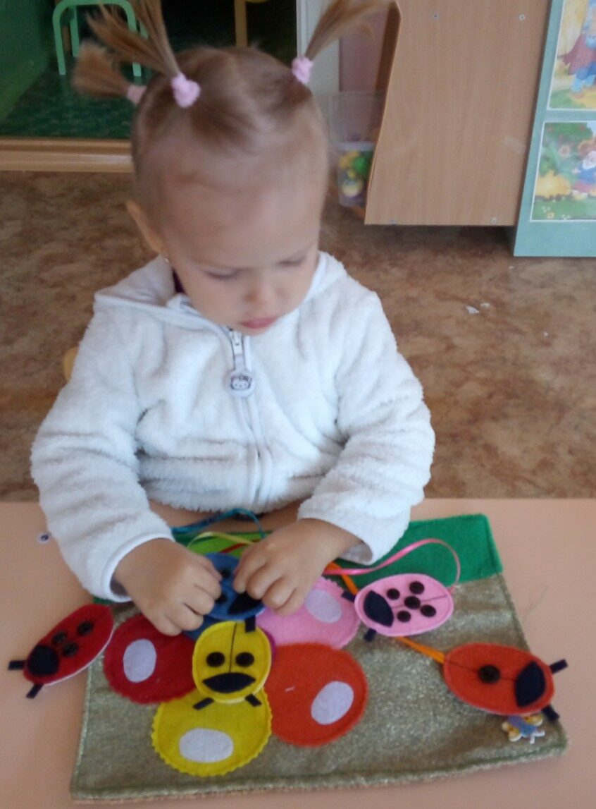
Игра: «Божьи коровки»

Slide 15
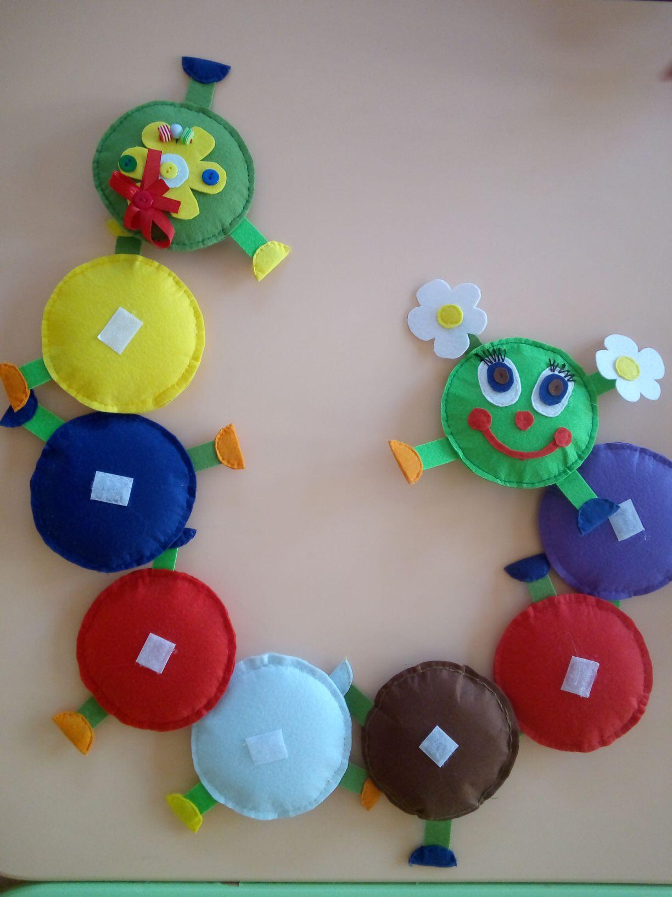
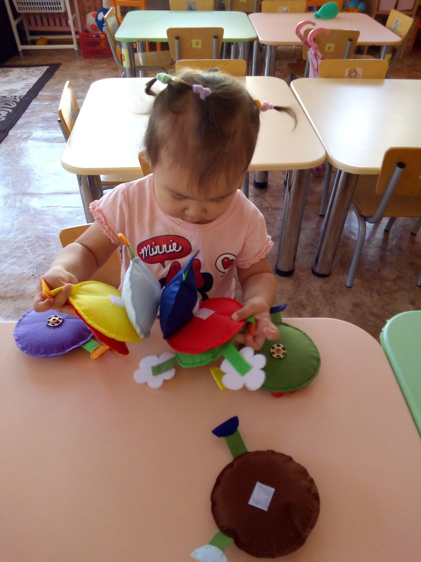
Игра: «Веселая гусеница»

Slide 16
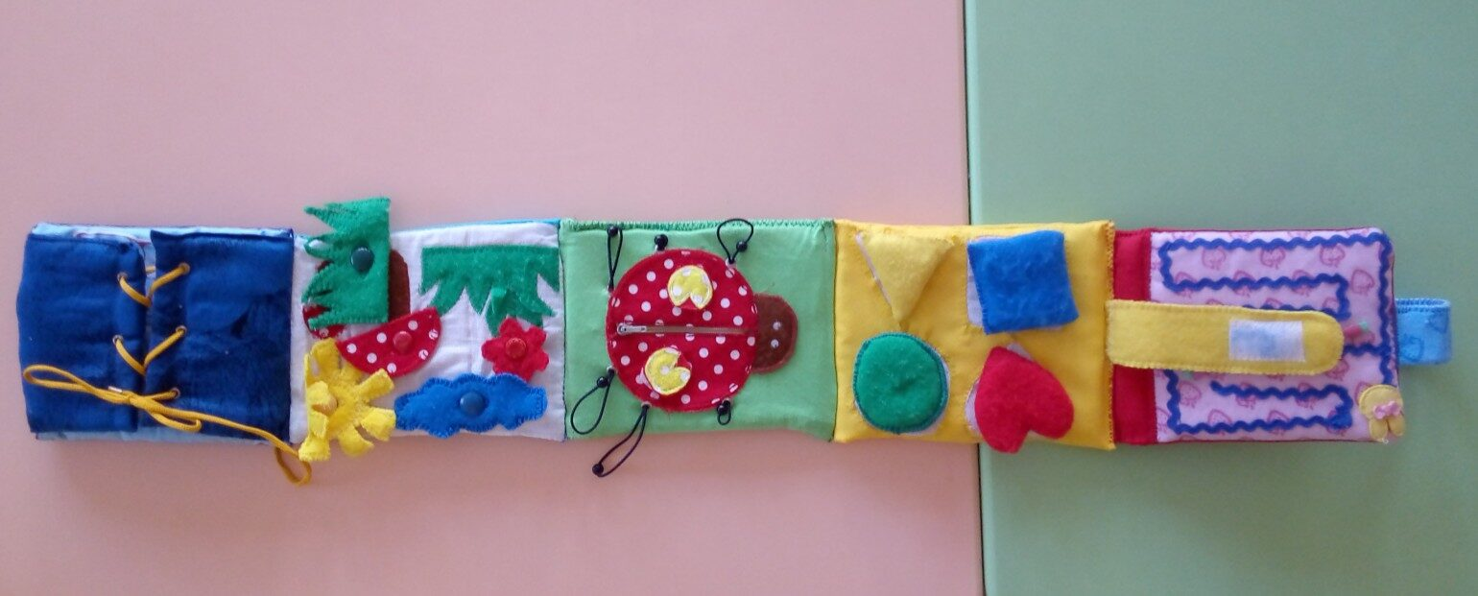
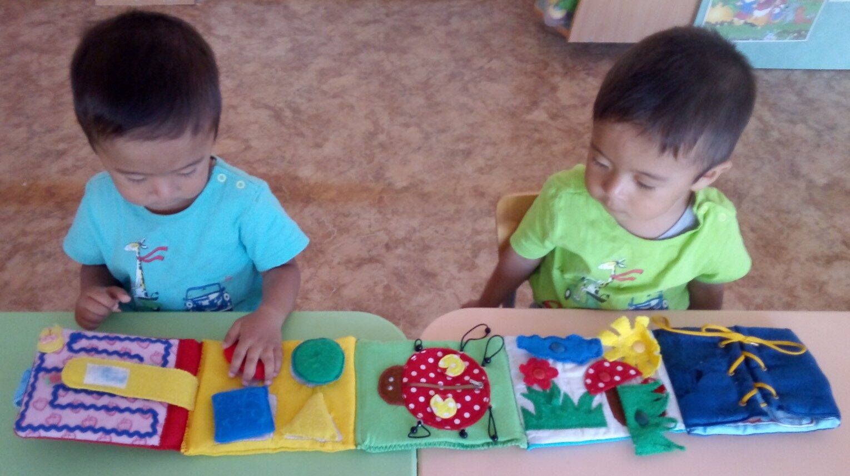
Книжка-малышка из фетра

Slide 17
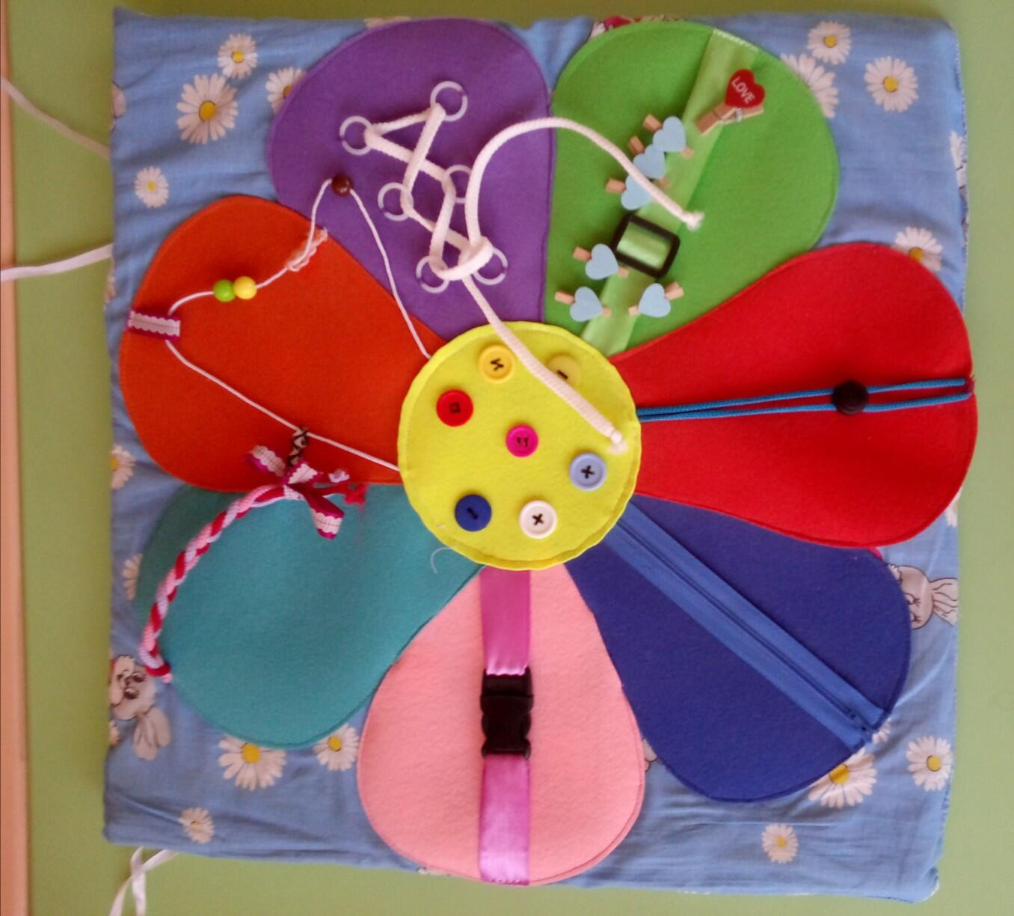
Бизиборд Цель: способствовать развитию мелкой моторики, координации, фантазии, усидчивости, творческого и логического мышления , самостоятельности.

Slide 18
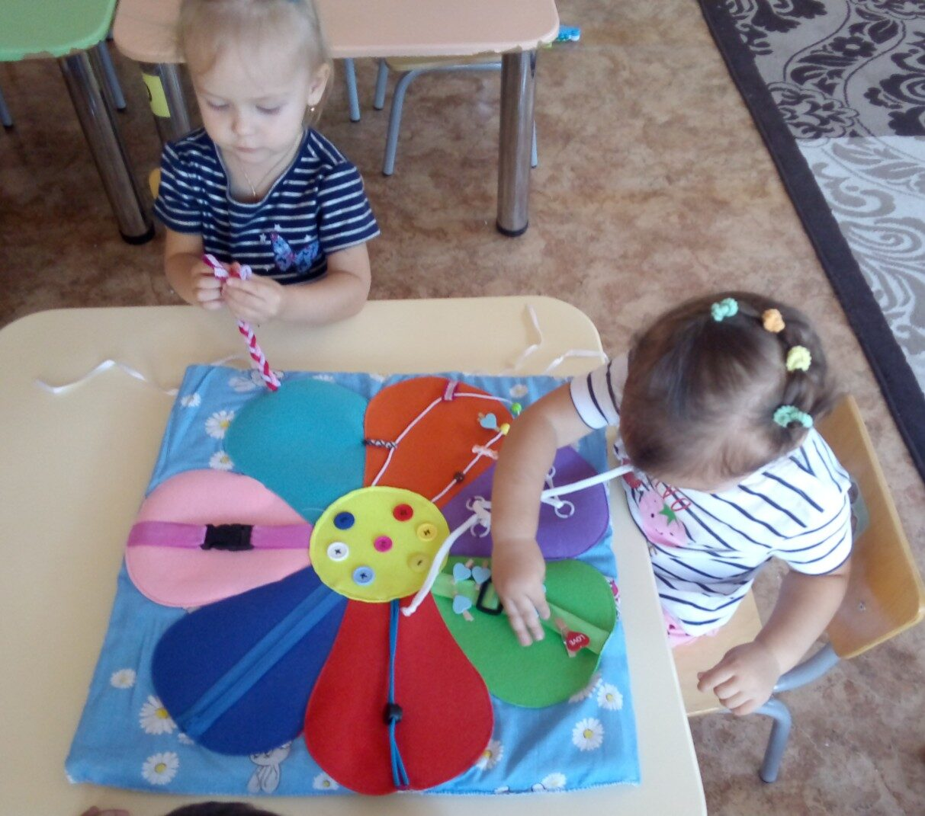

Slide 19
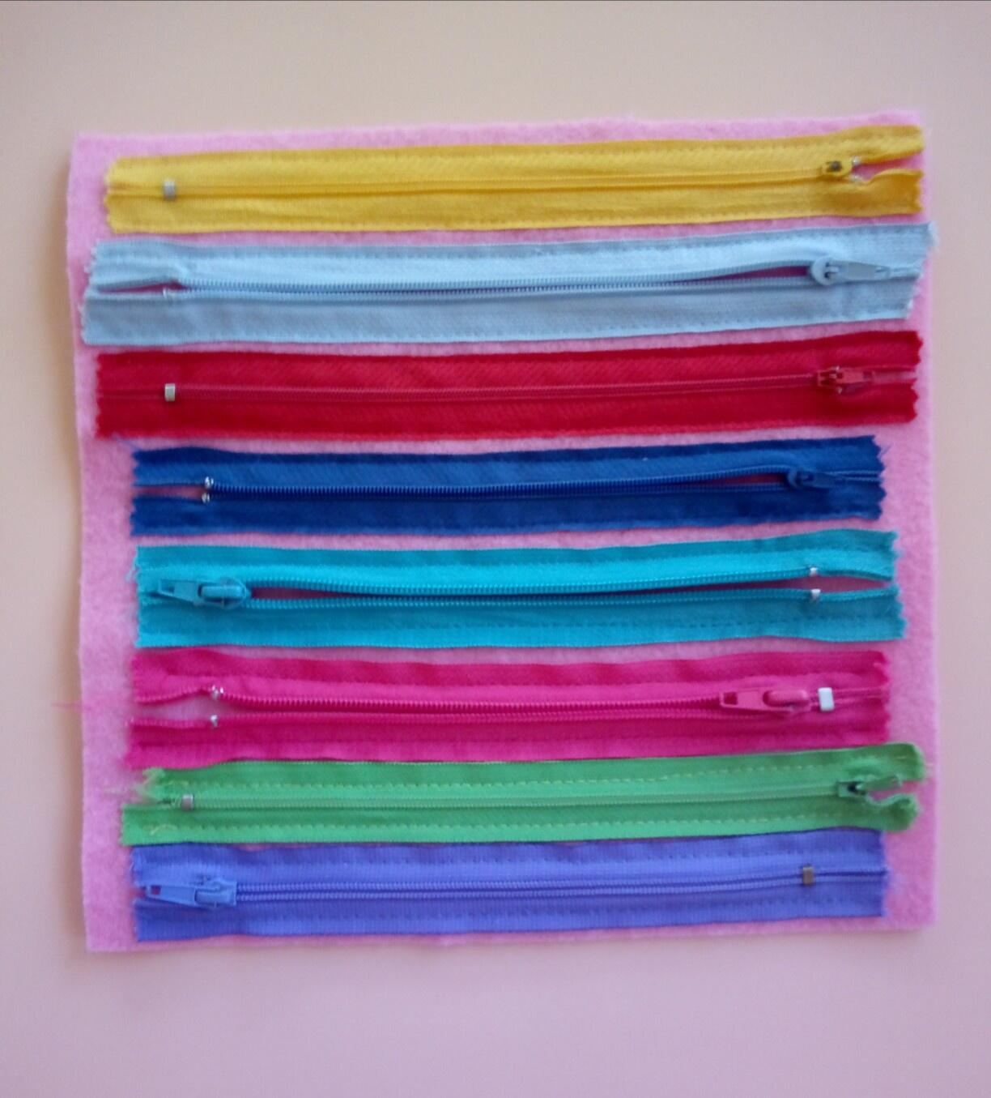
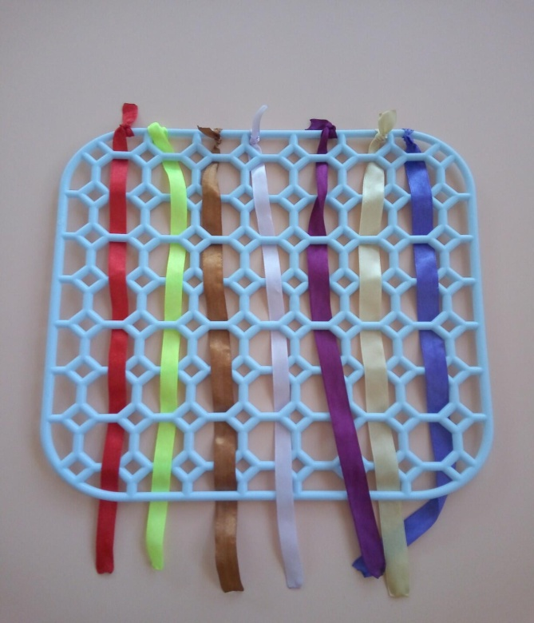
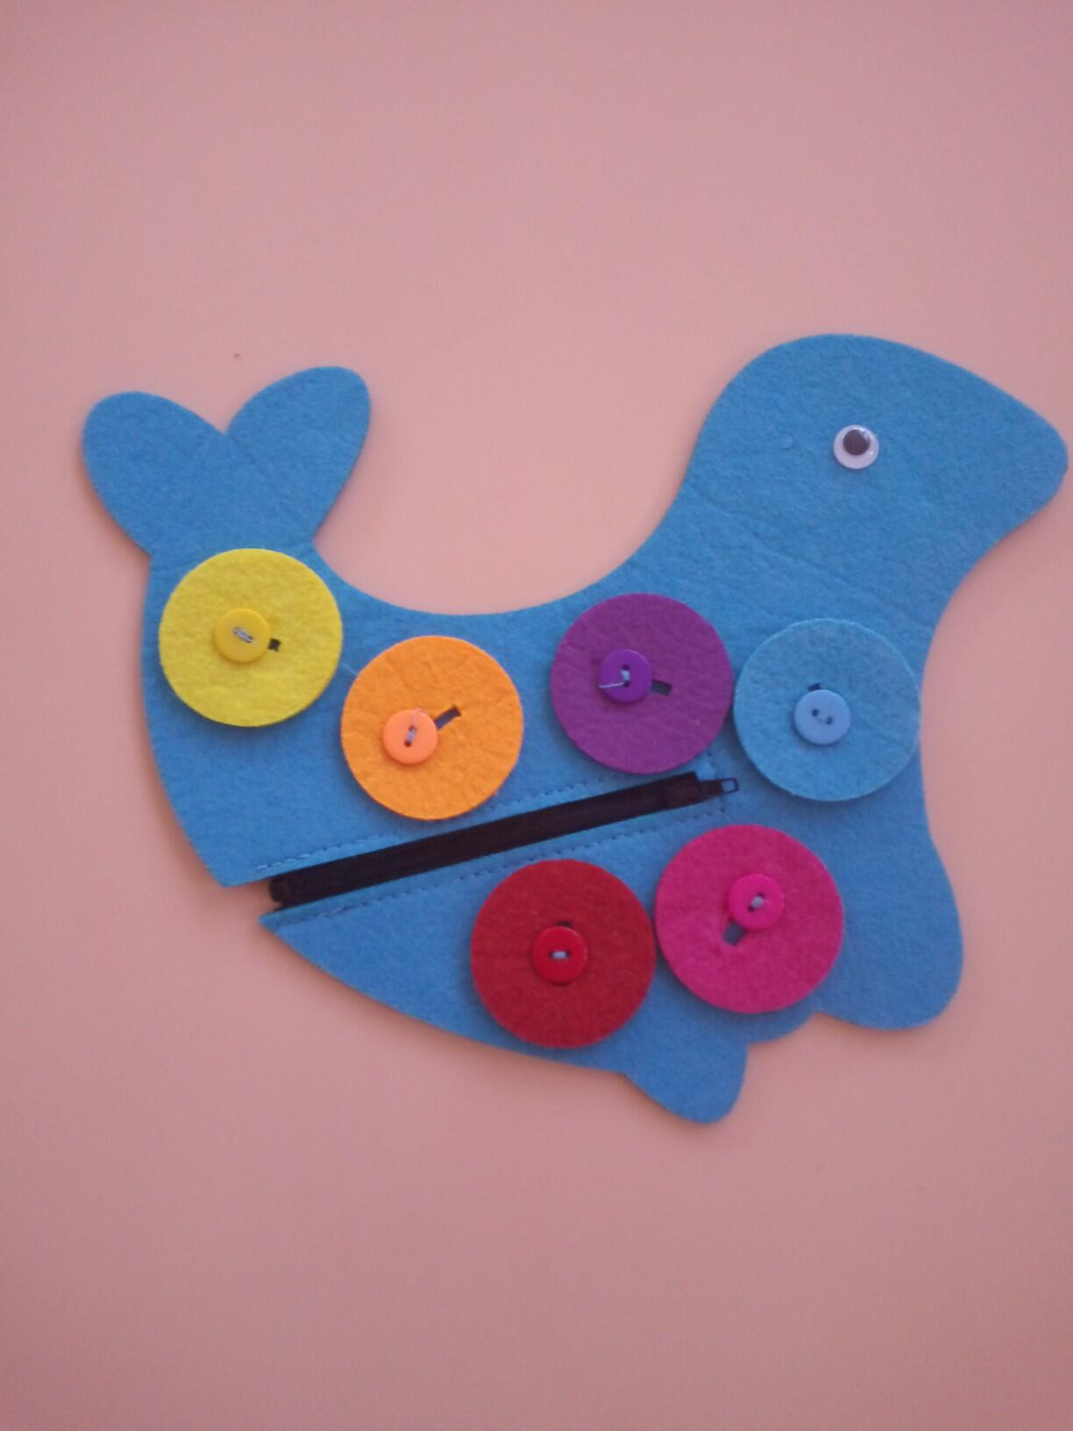
Игры из различных материалов: «Развивашки» Цель: развитие мелкой моторики, внимания, усидчивости

Slide 20
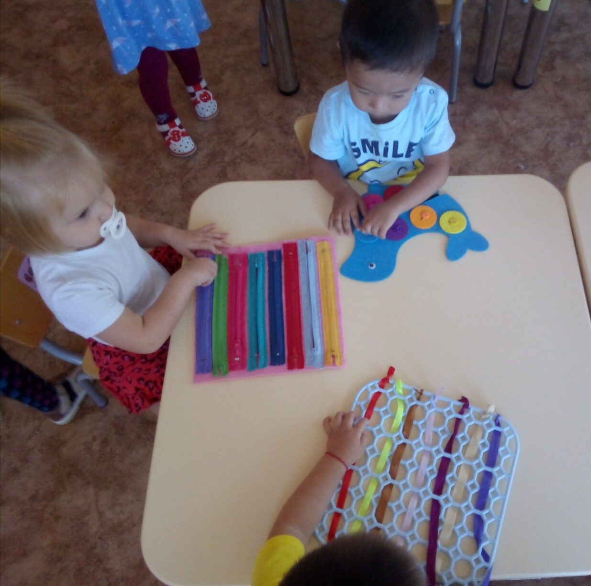

Slide 21
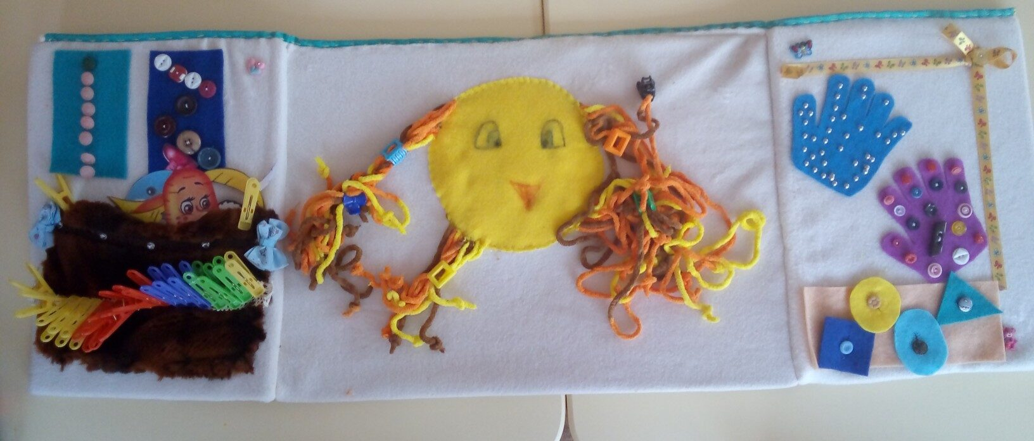
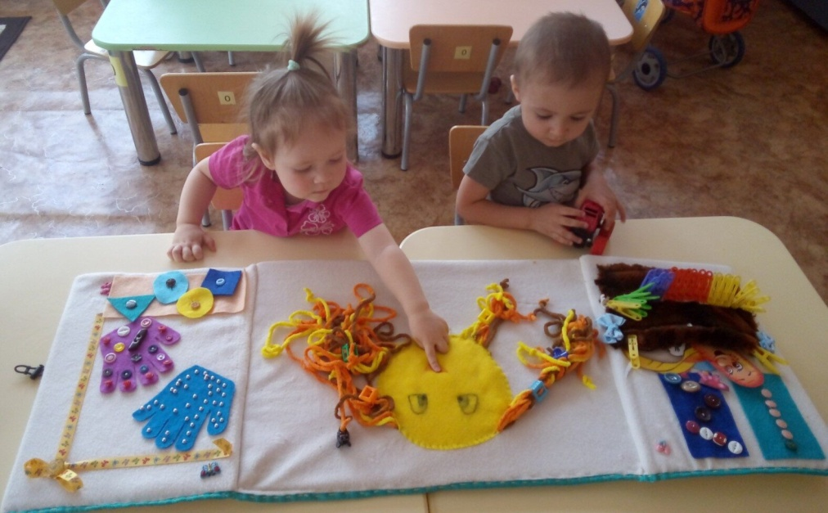
ЛЭПБУК по сенсорному развитию Цель: формирование у детей представлений о сенсорных эталонах, пополнение представлений о свойствах предметов.

Slide 22
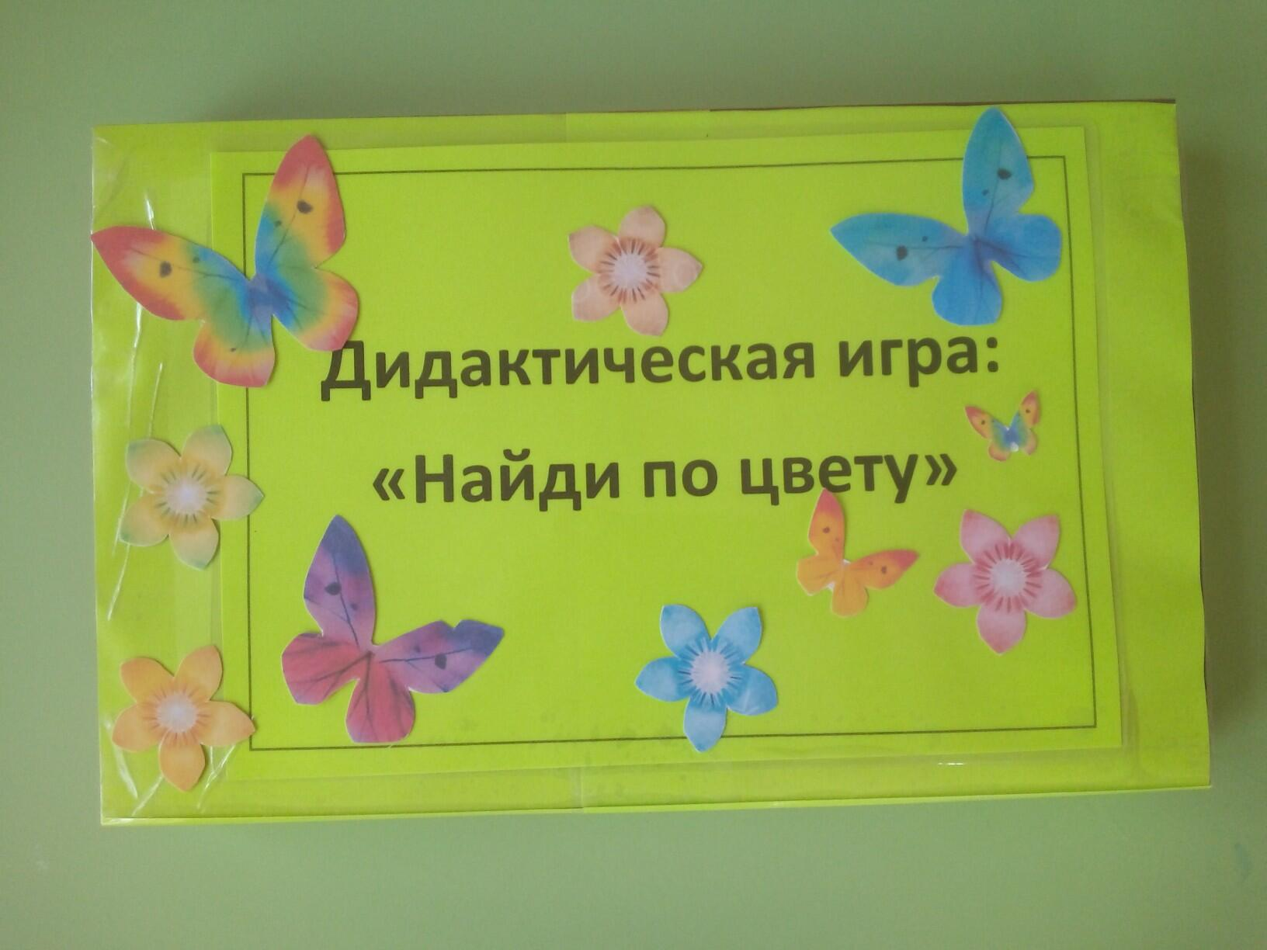
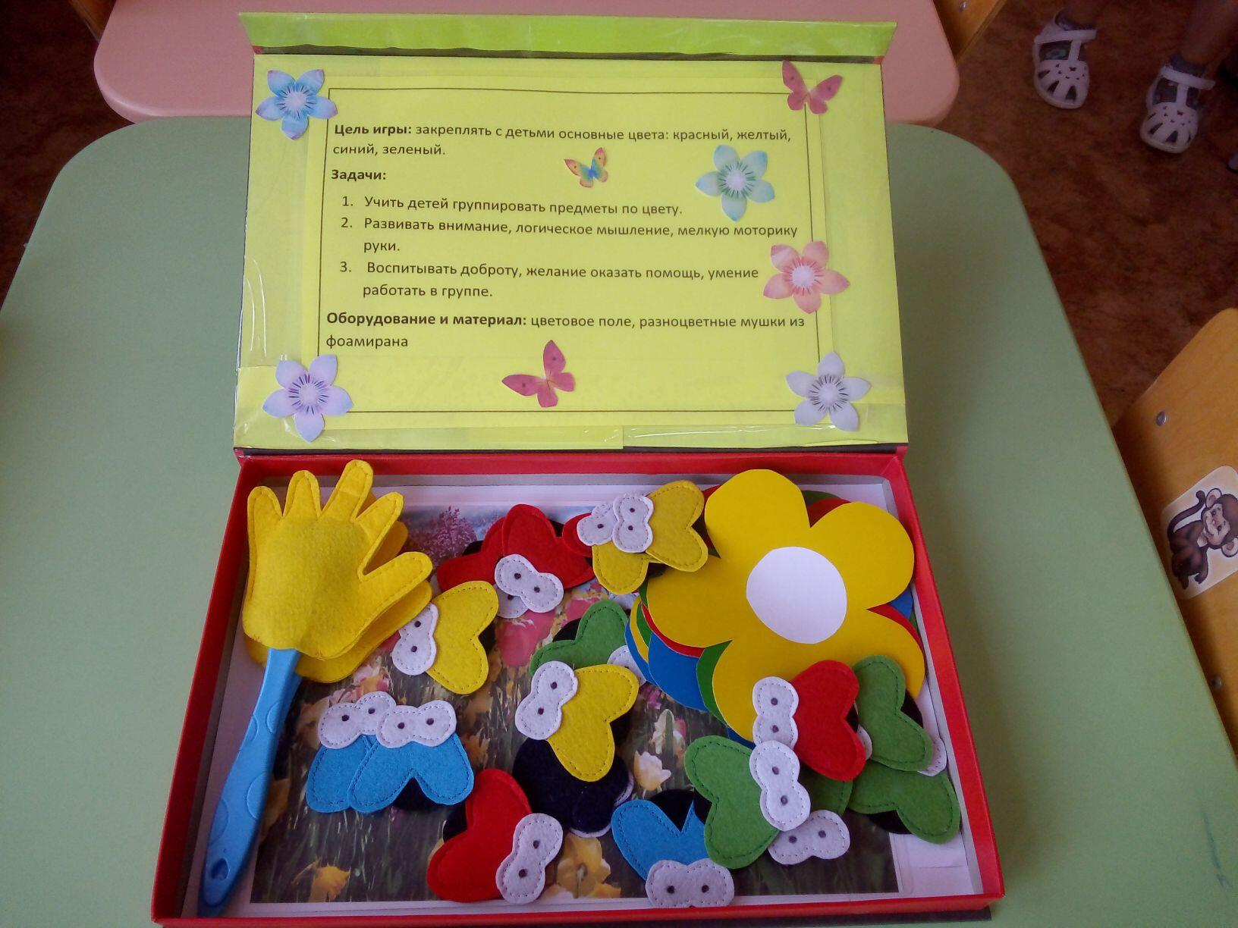
Игра: « Найди по цвету» Цель: закреплять с детьми основные цвета: красный, желтый, зеленый синий. Развивать мышление, усидчивость, умение работать обеими руками.

Slide 23
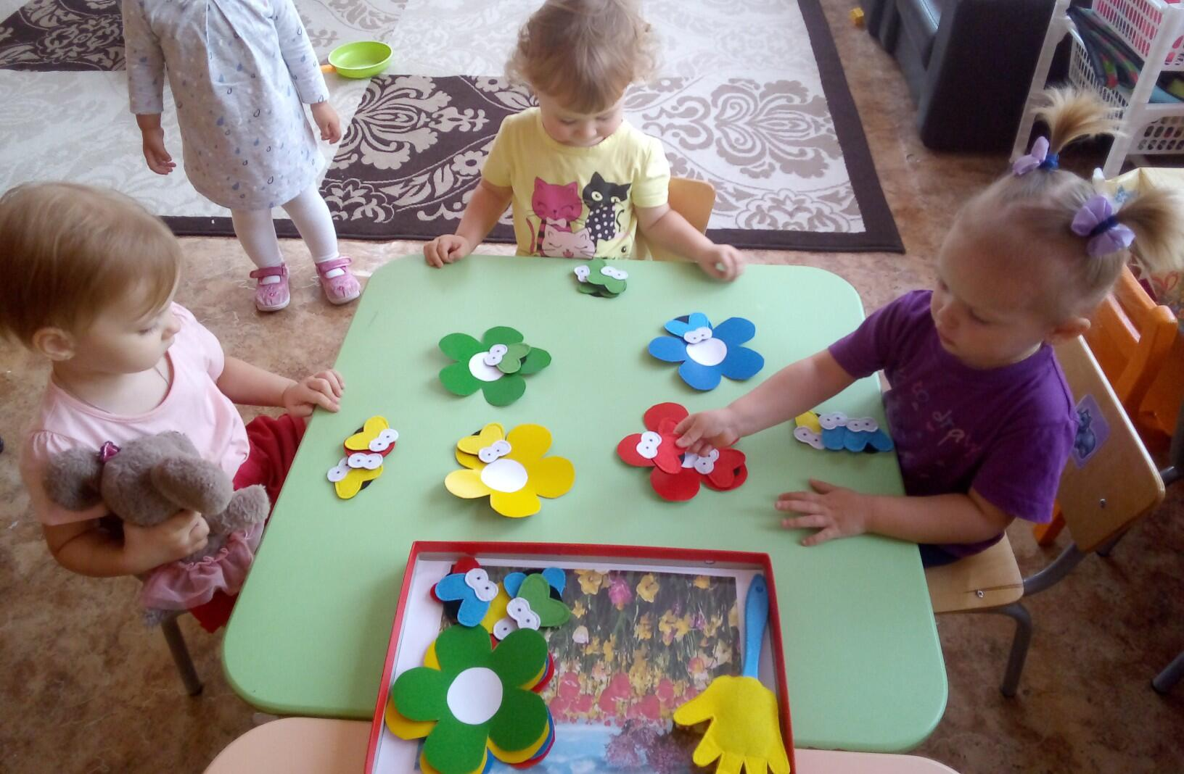

Slide 24
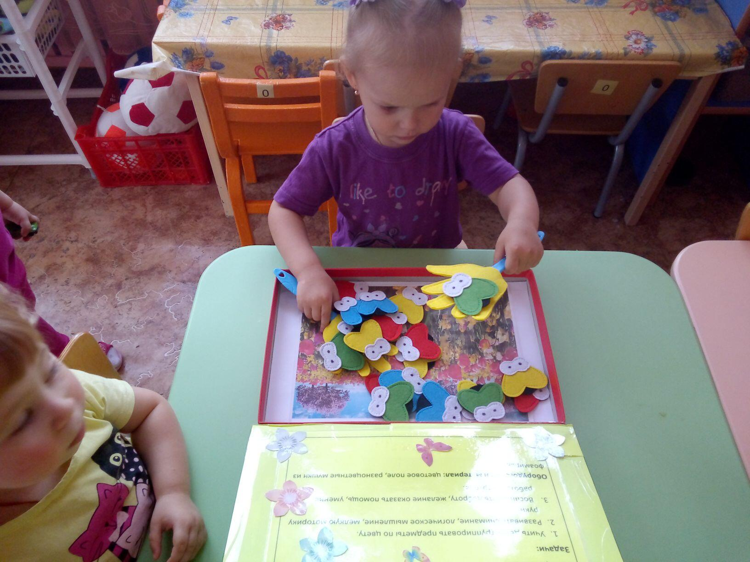

Slide 25
Заключение
Главной составляющей полноценного развития детей в раннем возрасте, является сенсорное развитие.
Сенсорное воспитание, направленное на формирование полноценного восприятия окружающей действительности, служит основой познания мира, первой ступенью которой является чувственный опыт.
Успешность умственного, физического и эстетического воспитания в значительной степени зависит от уровня сенсорного развития детей, т.е. от того насколько совершенно ребенок слышит, видит, осязает окружающее.

Slide 26

Спасибо!

